Slide 1
20/02/17
학부연구생 발표
크롤링 & Yolo
산업보안학과 임채원
산업보안학과 최병준

Slide 2
INDEX
TO DO LIST
크롤링 속도 개선
Yolo v3 – 음식/비음식 구별
향후 계획

Slide 3
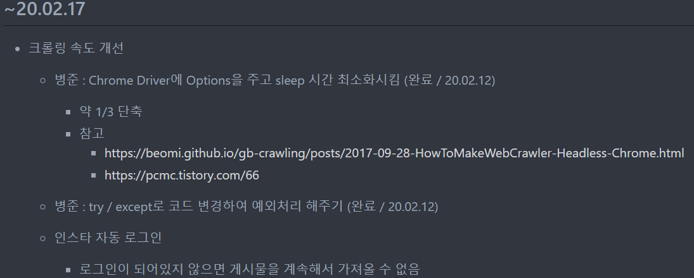
1. TO DO LIST

Slide 4
2. 크롤링 속도 개선
Chrome에서 설정 할 수 있는 값
Cookies
Images
Javascript
Plugins
…
약 25가지

Slide 5
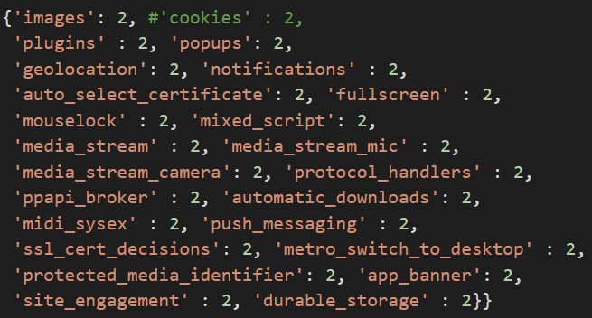
2. 크롤링 속도 개선
dict 형태로 key : value로 Option 설정

Slide 6
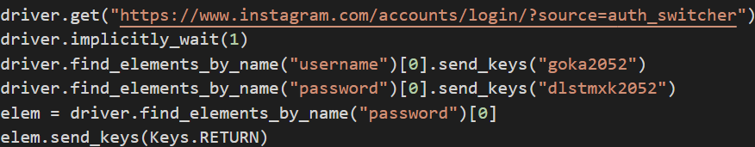
2. 크롤링 속도 개선
자동 로그인 (ID : goka2052 / PW : 인스타2052)

Slide 7
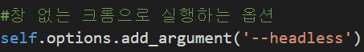
2. 크롤링 속도 개선
headless -> 속도 개선

Slide 8
2. 크롤링 속도 개선
시연 영상 ☺

Slide 9
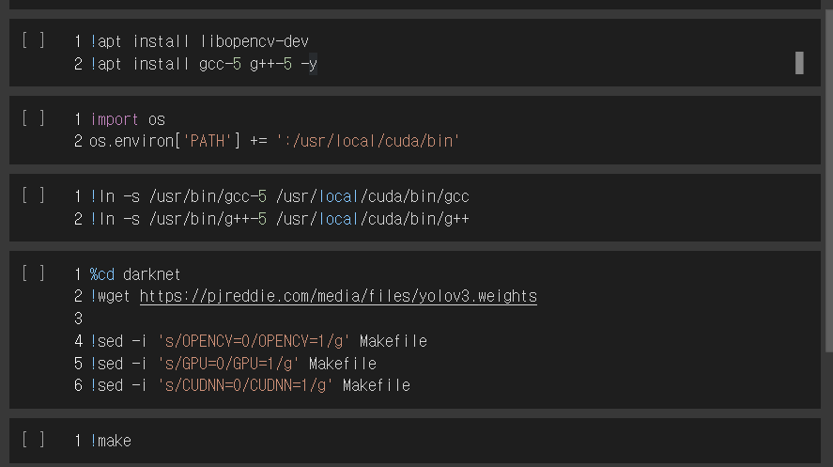
3. Yolo v3 – 음식/비음식 구별
Open cv, gcc 설치
설치한 gcc를 cuda에 링크
Opencv, GPU, CUDNN 사용으로 변경
컴파일

Slide 10
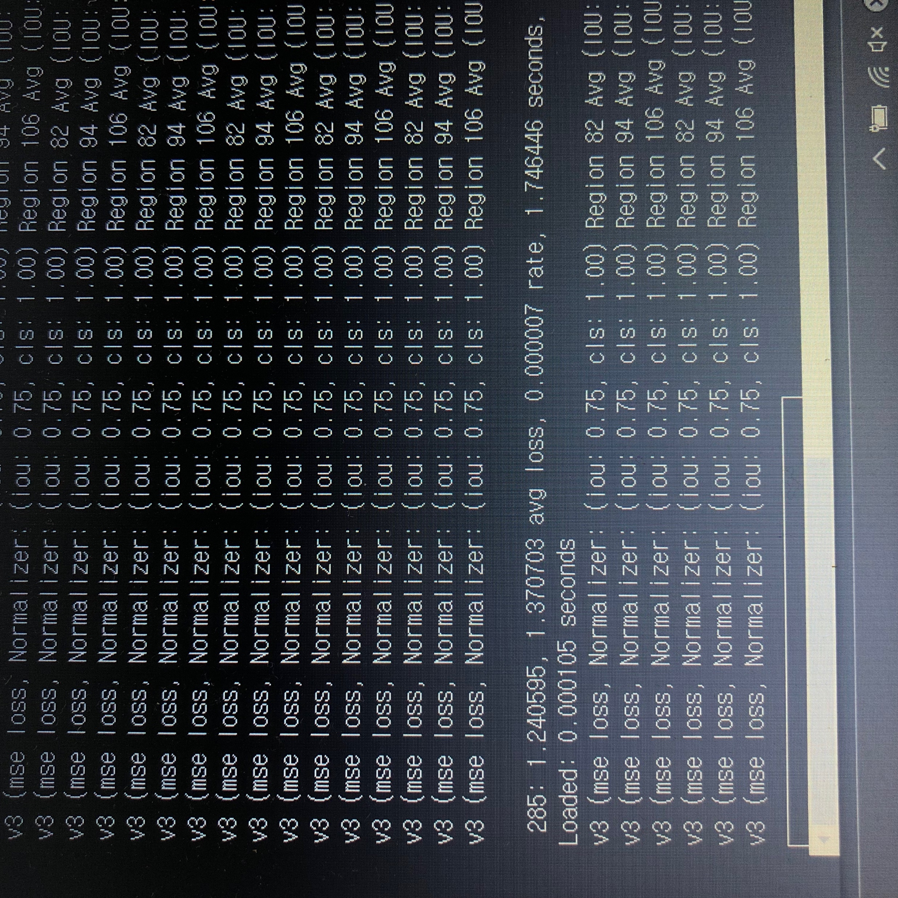
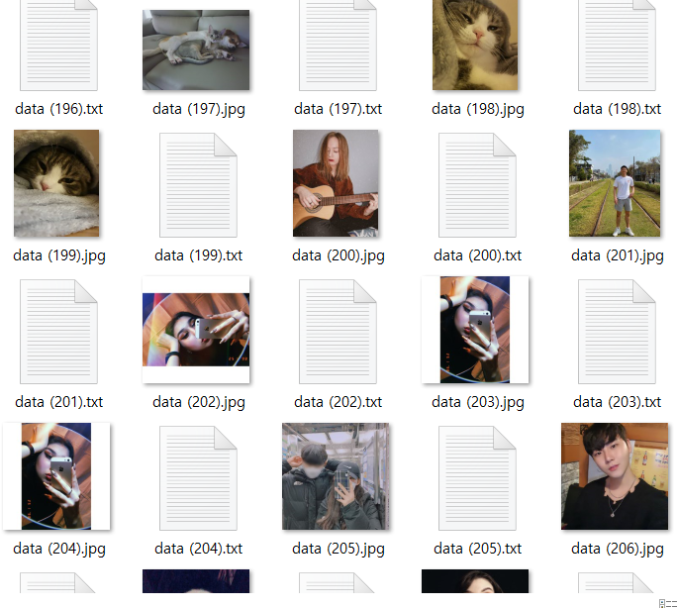
3. Yolo v3 – 음식/비음식 구별
Cat : 48
Chair : 69
Face : 43
Desk : 16
Dog : 48

Slide 11
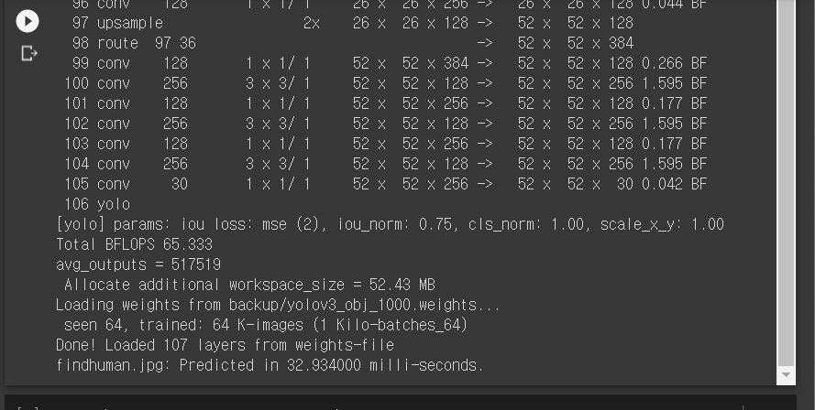
3. Yolo v3 – 음식/비음식 구별
Test 결과 추가

Slide 12
4. 향후 계획
피드백 <-> TO DO LIST
Datetime 활용
Loss 개선
K-means & KNN
칼로리?

Slide 13
들어주셔서 감사합니다.
산업보안학과 임채원
산업보안학과 최병준

